Slide 1


Universidad Nacional Autónoma de México.
FORMULARIOS HTML
Presenta: David Bryan Padilla Alemán.
Febrero, 2022

Slide 2
CONTENIDO:
Formularios
<form>
Atributos comunes
Controles
Botones
Botones submit
Botones reset
Texto
Contraseña
Número
Fecha
Hora
Casilla de verificación
Botón radio
Color
Rango
Oculto
Área de texto
Menú
David Bryan Padilla Alemán.

Slide 3
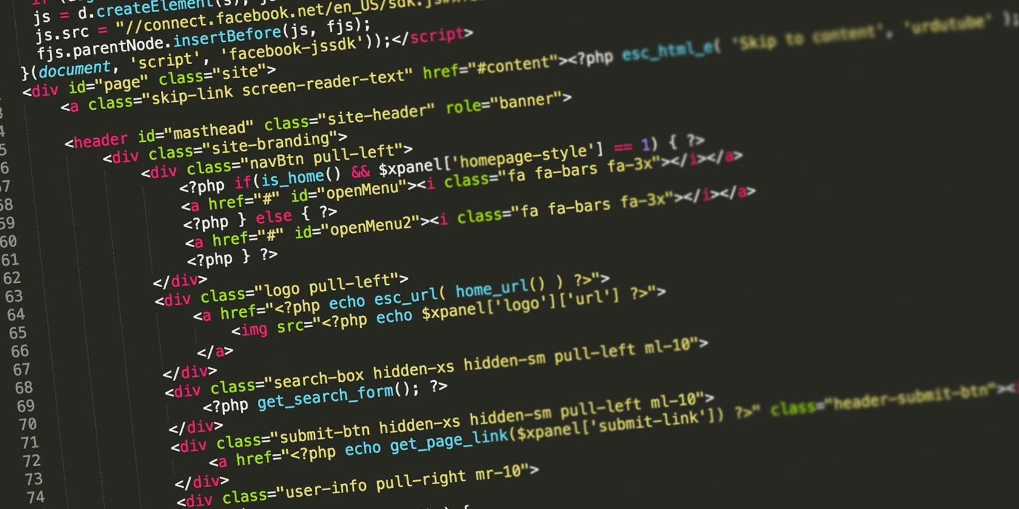
FORMULARIOS

Slide 4

FORMULARIOS.
Los formularios son los elementos en los que se integran los botones y las áreas de texto que se utilizan para que los usuarios introduzcan sus datos o que puedan elegir entre varias opciones. Veamos las etiquetas que se utilizan para la creación de formularios en HTML
David Bryan Padilla Alemán.

Slide 5
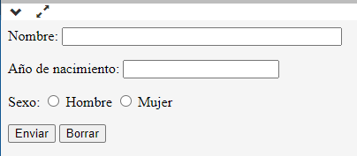
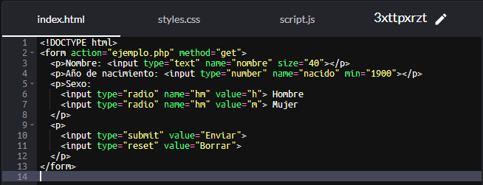
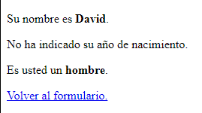
FORMULARIOS.
Salida:
David Bryan Padilla Alemán.

Slide 6
<form>

Slide 7
<form>
La etiqueta que delimita un formulario es la etiqueta <form> ...</form>. Los atributos más importantes de la etiqueta <form> son:
action: contiene el nombre del agente que procesará los datos remitidos al servidor (por ejemplo, un script de PHP)
method: define la manera de enviar los datos al servidor. Los valores posibles son:
  get: los valores enviados se añaden a la dirección indicada en el atributo action
  post: los valores se envían de forma separada
Si el atributo method no está establecido, el formulario se comporta como si el valor fuera get.
David Bryan Padilla Alemán.

Slide 8
<form>
La etiqueta <form> es un elemento de bloque. En su interior puede haber cualquier elemento típico de una página web (párrafos, imágenes, divisiones, listas, tablas, etc.), además de las etiquetas que crean los controles.
Los etiquetas que crean los controles en los formularios son: <input>, <button>, <select>, <optgroup>, <option> y <textarea>. Además, se pueden estructurar los controles con las etiquetas <fieldset> y <legend>. Por último, la etiqueta <label> permite mejorar la accesibilidad de los controles.
David Bryan Padilla Alemán.

Slide 9

<form>
El navegador envía únicamente los datos de los controles contenidos en el formulario. En una misma página puede haber varios formularios que envíen datos al mismo o a diferentes agentes.
David Bryan Padilla Alemán.

Slide 10
Atributos comunes

Slide 11
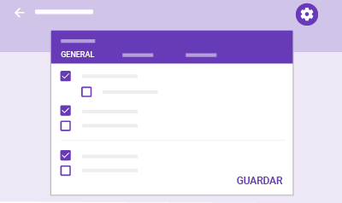
Atributos comunes
Algunos atributos se pueden utilizar en varios tipos de controles.
David Bryan Padilla Alemán.

Slide 12


Atributos type
El atributo type de la etiqueta <input> indica el tipo de control de que se trata.
En HTML 4.01 los tipos de <input> eran: botón para enviar submit, botón para reiniciar reset, texto text, contraseña password, archivo file, imagen image y oculto hidden.
En HTML 5 se añadieron los tipos de <input> : botón button, número number, búsqueda search, teléfono tel, dirección web url, dirección de correo email, fecha date, hora time, color color y rango range.
En HTML 5.1 se añadieron los tipos de <input> : mes month, semana week y fecha y hora local datetime-local.
David Bryan Padilla Alemán.

Slide 13
Atributos name
Identifica al control.
Todos los controles de un formulario deben tener el atributo name porque, en general, sólo se envían los controles que lo tienen (aunque hay excepciones, como los controles de tipo imagen o los botones, que no los necesitan).
En general, los atributos name no se deben repetir, porque no se recibiría toda la información al enviarla. La única excepción es el botón radio.
David Bryan Padilla Alemán.

Slide 14
Atributos value
Permite establecer el valor inicial de un control, aunque cada control lo utiliza de una forma ligeramente distinta y algunos controles no lo admiten (área de texto, archivo o imagen).
Casos:
Botones: el valor se muestra al usuario y el usuario no puede modificarlo.
Cajas de texto, contraseña: el valor se muestra en la página y el usuario puede modificarlo,
Casillas de verificación: el valor no se muestra en la página y el usuario no puede modificarlo.
Botones, oculto, botones radio; el atributo value es necesario.
En el caso del selector de archivo, los navegadores no lo admiten por motivos de seguridad.
David Bryan Padilla Alemán.

Slide 15
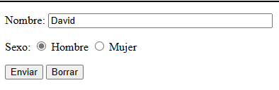
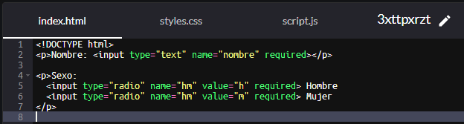
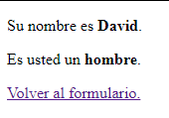
Atributos required
Permite indicar qué controles es obligatorio rellenar para enviar el formulario.
Salida:
David Bryan Padilla Alemán.

Slide 16
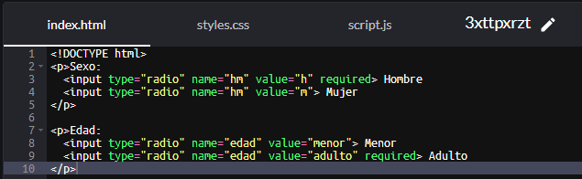
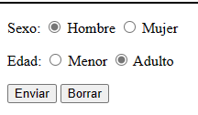
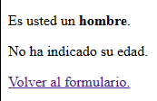
Atributos required
Si alguna de las opciones de un botón radio tiene establecido el atributo required, el control es obligatorio.
Salida:
David Bryan Padilla Alemán.

Slide 17
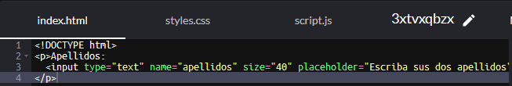

Atributos placeholder
Permite mostrar en los controles de texto un texto que desaparece al escribir en el control.
David Bryan Padilla Alemán.

Slide 18
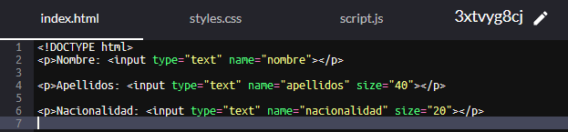
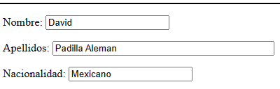
Atributos size
Permite establecer la longitud de los controles de texto (text, password, search, etc.).
Por omisión, las cajas suelen tener 20 caracteres de longitud.
David Bryan Padilla Alemán.

Slide 19
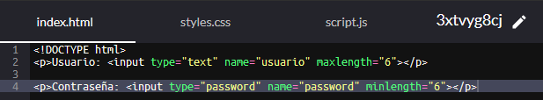
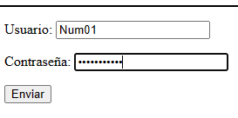
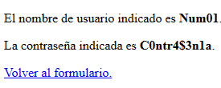
Los atributos maxlength y minlength
Permiten establecer la longitud máxima y mínima, respectivamente, que puede escribir el usuario en un control de texto (text, password, search, etc.).
Salida:
David Bryan Padilla Alemán.

Slide 20
Atributo autofocus
Permite indicar el control que debe tener el foco al cargarse el formulario.
Este atributo facilita la accesibilidad del formulario pues permite que el usuario pueda empezar a rellenar el formulario sin necesidad de hacer clic en el elemento. Como el navegador desplaza automáticamente la página hasta la posición del elemento, se recomienda que el elemento con atributo autofocus se encuentren al principio de la página, para que el desplazamiento no confunda al usuario.
David Bryan Padilla Alemán.

Slide 21
Controles

Slide 22
Controles: <input> y otros
Los controles son los elementos que permiten al usuario introducir información. La mayoría de controles se obtienen mediante la etiqueta vacía <input>.
Contraseña <input type="password">
Archivo <input type="file">
Imagen <input type="image">
Oculto <input type="hidden">
Área de texto <textarea>
Menú <select>
En HTML 4.01, los controles disponibles eran:
Botón para enviar <input type="submit">
Botón para reiniciar <input type="reset">
Botón <button>
Texto <input type="text">
David Bryan Padilla Alemán.

Slide 23
En HTML 5 se añadieron los controles:
Botón general <input type="button">
Número <input type="number">
Búsqueda <input type="search">
Teléfono <input type="tel">
Dirección web <input type="url">
Dirección de correo <input type="email">,
Fecha <input type="date">
Hora <input type="time">
Color <input type="color">
Rango <input type="range">
Opciones <option> (para <datalist>)
Lista de valores <datalist>
Salida <output>, barra de progreso <progress> y medidor <meter>.
En HTML 5.1 se añadieron los controles: mes <input type="month">, semana <input type="week"> y fecha y hora local <input type="datetime-local">.
David Bryan Padilla Alemán.

Slide 24
Botones

Slide 25
Botones: <input> y <button>
Los botones se crean mediante la etiqueta <input> o mediante la etiqueta <button>.
<input> sólo puede contener texto,
El contenido del botón <input> se define mediante el atributo value, por lo que sólo puede contener texto.
<button> permite incluir elementos HTML como imágenes.
El contenido del botón <button> se escribe dentro del elemento, por lo que puede incluir texto e imágenes.
Normalmente los botones no suelen llevar atributo name, pero se puede poner si se quiere (tendría sentido si un formulario contuviera dos botones de envío y quisiéramos saber en cuál de ellos ha hecho clic el usuario, pero esto no es muy habitual).
David Bryan Padilla Alemán.

Slide 26
Botones Submit

Slide 27



Botones Submit mediante <input> o <button>
El botón Submit es el que permite al usuario remitir los datos al servidor. Se crea mediante una etiqueta <input> o <button> cuyo atributo type tiene el valor submit.
Salida:
David Bryan Padilla Alemán.

Slide 28
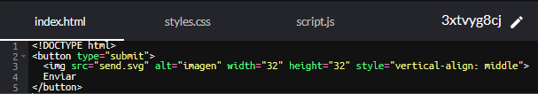
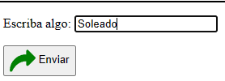

Salida:
David Bryan Padilla Alemán.

Slide 29
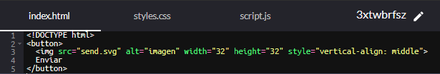
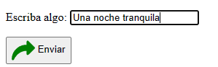

Si un botón <button> no lleva el atributo type, se comporta como un botón de tipo submit.
Salida:
David Bryan Padilla Alemán.

Slide 30
Botones Reset

Slide 31

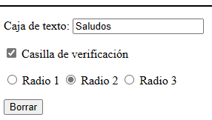
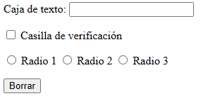
Botones Reset mediante <input> o <button>
El botón Reset restablece los valores iniciales del formulario. Se crea mediante una etiqueta <input> o <button> cuyo atributo type tiene el valor reset.
Salida:
David Bryan Padilla Alemán.

Slide 32
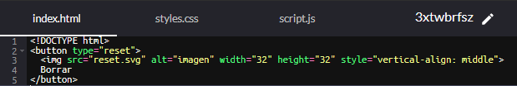
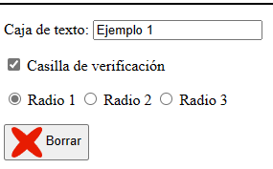
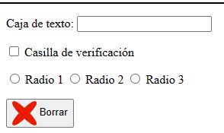
Salida:
David Bryan Padilla Alemán.

Slide 33
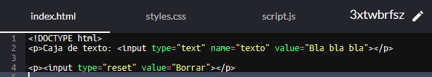

Si una caja de texto u otro control similar tienen establecidos los atributos value o placeholder, el botón Reset restablece estos valores, pero no deja vacío el control.
David Bryan Padilla Alemán.

Slide 34
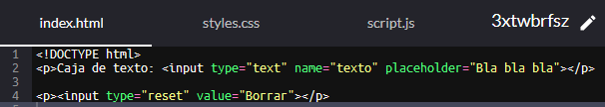
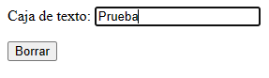

David Bryan Padilla Alemán.

Slide 35
Texto

Slide 36



Caja de texto: <input type="text">
Las cajas de texto de una sola línea se crean mediante una etiqueta <input> cuyo atributo type tiene el valor text.
David Bryan Padilla Alemán.

Slide 37


El atributo value (optativo) permite incluir un texto en la caja de texto para que el usuario lo modifique. HTML 5 introdujo el atributo placeholder, mucho más cómodo para el usuario, ya que no tiene que borrar el texto de ayuda.
David Bryan Padilla Alemán.

Slide 38



David Bryan Padilla Alemán.

Slide 39
Contraseña

Slide 40
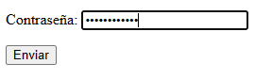


Caja de texto de contraseña: <input type="password">
Las cajas de texto de una sola línea específicas para contraseñas se crean mediante una etiqueta <input> cuyo atributo type tiene el valor password.
Salida:
Al escribir en una caja de contraseña, en vez de letras aparecen puntos gruesos. Es importante señalar que estas cajas no proporcionan ninguna seguridad en la transmisión, simplemente ocultan al usuario lo que este escribe.
David Bryan Padilla Alemán.

Slide 41
Número

Slide 42



Número: <input type="number">
Las cajas de texto de una sola línea específicas para números se crean mediante una etiqueta <input> cuyo atributo type tiene el valor number.
En principio, los valores admitidos por el control son números enteros.
David Bryan Padilla Alemán.

Slide 43



El atributo step permite que el control admita números decimales. Los navegadores alertan al usuario cuando no ha escrito un valor correcto, como mínimo al enviar el formulario.
En el caso de los números decimales:
Chrome admite la coma (,) y el punto (.) como separadores de la parte decimal.
Firefox sólo admite la coma (,) como separador de la parte decimal.
David Bryan Padilla Alemán.

Slide 44



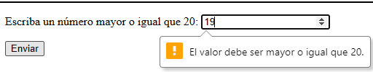

El atributo min establece un valor mínimo en la respuesta:
David Bryan Padilla Alemán.

Slide 45

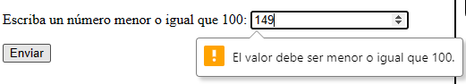
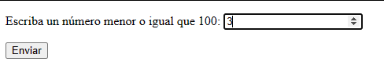

El atributo max establece un valor máximo en la respuesta:
David Bryan Padilla Alemán.

Slide 46

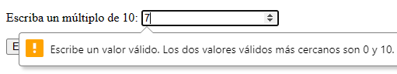

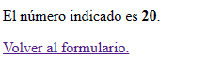
El atributo step establece la cantidad, entera o decimal, en la que aumenta o disminuye el valor:
David Bryan Padilla Alemán.

Slide 47




David Bryan Padilla Alemán.

Slide 48



Para poder escribir cualquier número, el atributo step debe tener el valor any:
David Bryan Padilla Alemán.

Slide 49
Fecha

Slide 50



Fecha: <input type="date">
Las cajas de texto de una sola línea específicas para fechas (días, meses, años) se crean mediante una etiqueta <input> cuyo atributo type tiene el valor date. El dato se envía con el formato AAAA-MM-DD donde AAAA es el número de año, MM el número de mes y DD el número de día.
David Bryan Padilla Alemán.

Slide 51
Hora

Slide 52



Hora: <input type="time">
Las cajas de texto de una sola línea específicas para tiempos (horas, minutos) se crean mediante una etiqueta <input> cuyo atributo type tiene el valor time. El dato se envía con el formato HH-MM donde HH son las horas y MM los minutos.
David Bryan Padilla Alemán.

Slide 53
Casilla de verificación

Slide 54


Casilla de verificación: <input type="checkbox">
Las casillas de verificación se crean mediante una etiqueta <input> cuyo atributo type tiene el valor checkbox.
David Bryan Padilla Alemán.

Slide 55


Si el atributo checked tiene el valor checked, la casilla aparece marcada.
David Bryan Padilla Alemán.

Slide 56



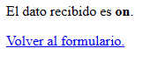
Las casillas de verificación sólo se envían si se han marcado. El atributo value contiene el valor que envía el formulario si la casilla de verificación está marcada. Si el atributo value no está establecido, el formulario envía el valor on.
David Bryan Padilla Alemán.

Slide 57




David Bryan Padilla Alemán.

Slide 58
Botón radio

Slide 59


Botón radio: <input type="radio">
Los botones radio se crean mediante una etiqueta <input> cuyo atributo type tiene el valor radio.
David Bryan Padilla Alemán.

Slide 60
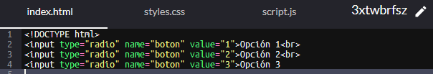


Lo botones radio que tienen el mismo atributo name forman un grupo, es decir, que si se marca uno de ellos se desmarca automáticamente el resto.
David Bryan Padilla Alemán.

Slide 61

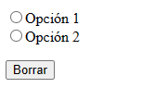
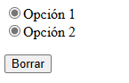
Si los atributos name no tienen el mismo valor, los botones radio son independientes (al marcar uno no se desmarca el otro):
David Bryan Padilla Alemán.

Slide 62




Los botones radio sólo se envían si se han marcado. El atributo value contiene el valor que envía el formulario si el botón radio está marcado.
Si el atributo value no está establecido, el formulario envía el valor on, así que para poder saber cuál ha sido la opción elegida por el usuario es necesario establecer con valores distintos los atributos value de todos los elementos de un botón radio.
David Bryan Padilla Alemán.

Slide 63




David Bryan Padilla Alemán.

Slide 64

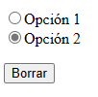
Si uno de los botones tiene el atributo checked con el valor checked, el botón aparece marcado de forma predeterminada.
David Bryan Padilla Alemán.

Slide 65
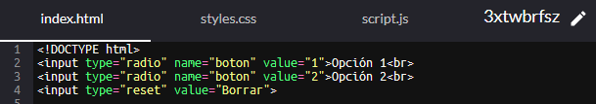
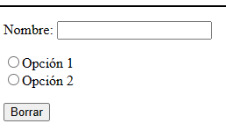
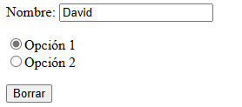
Una vez se ha hecho clic en uno de los botones radio, siempre habrá una opción seleccionada. Para desactivar un botón radio, se necesita un botón Reset.
David Bryan Padilla Alemán.

Slide 66
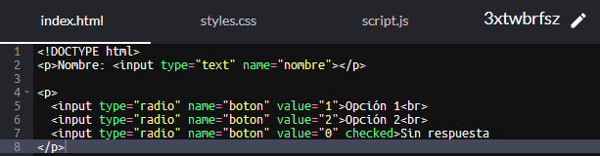
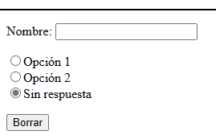
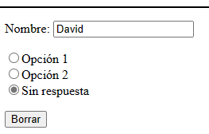
El inconveniente del botón Reset es que reinicia todos los controles del formulario. Este problema no tiene una solución sencilla. Algunos recomiendan incluir en los botones radio una opción neutra, de manera que el usuario pueda cambiar su respuesta sin tener que reiniciar todo el formulario. El problema es que el usuario puede malinterpretar esa opción como una opción más y elegirla a propósito, por lo que se recomienda valorar en cada caso la mejor solución.
David Bryan Padilla Alemán.

Slide 67
Color

Slide 68

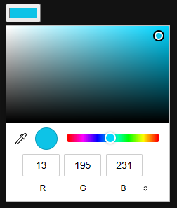

Selector de color: <input type="color">
El control de selector de color se crea mediante una etiqueta <input> cuyo atributo type tiene el valor color. Permite elegir un color mediante el selector de color proporcionado por el sistema operativo.
David Bryan Padilla Alemán.

Slide 69

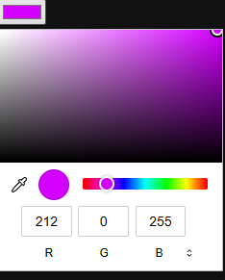
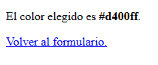
El atributo value permite especificar un color inicial. El color se debe indicar en formato hexadecimal (#RRGGBB).
David Bryan Padilla Alemán.

Slide 70
Rango

Slide 71



Rango: <input type="range">
El control de rango se crea mediante una etiqueta <input> cuyo atributo type tiene el valor range. El rango de valores predeterminado es de 0 a 100 (valores enteros).
David Bryan Padilla Alemán.

Slide 72
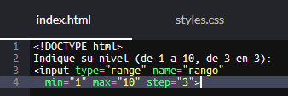





Los atributos min, max y step permiten elegir respectivamente el valor mínimo, el máximo y el incremento.
David Bryan Padilla Alemán.

Slide 73



El atributo list debería permitir añadir etiquetas al control, pero actualmente ningún navegador lo hace.
David Bryan Padilla Alemán.

Slide 74
Oculto

Slide 75



Control oculto: <input type="hidden">
El control oculto se crea mediante una etiqueta <input> cuyo atributo type tiene el valor hidden. Lógicamente, los navegadores no muestran estos controles en la pantalla (aunque pueden verse en el código fuente).
David Bryan Padilla Alemán.

Slide 76

Los controles ocultos se pueden utilizar para dividir en varias páginas un formulario largo. El problema de dividir en varias páginas es que cada página es independiente de las demás y HTML no permite relacionar una con otra por lo que no se sabría que la información enviada en el segundo formulario completa la del primero (los lenguajes de programación de servidor, como PHP, sí que disponen de mecanismos para relacionar unas páginas con otras, por ejemplo mediante cookies o sesiones).
David Bryan Padilla Alemán.

Slide 77



Una solución es guardar en el segundo formulario la información enviada en el primer formulario en controles ocultos, de manera que cuando el usuario envía el segundo formulario, está enviando a la vez la información del primero y así sucesivamente en los siguientes formularios.
Salida
David Bryan Padilla Alemán.

Slide 78


Hay un caso especial de control oculto. Si un control oculto tiene el atributo name con el valor _charset_ y no tiene atributo value, ese control envía el juego de caracteres de los datos enviados
David Bryan Padilla Alemán.

Slide 79
Área de texto

Slide 80



Área de texto: <textarea>
Las cajas de texto de varias líneas se crean mediante la etiqueta <textarea>. Los atributos obligatorios rows y cols establecen el número de filas y columnas iniciales de la caja, aunque los navegadores permiten modificarlo arrastrando la esquina inferior derecha.
David Bryan Padilla Alemán.

Slide 81



Si se escribe texto en el interior de la etiqueta, este se muestra en la caja de texto. HTML 5 introdujo el atributo placeholder que puede ser más cómodo para el usuario si tiene que borrar todo el texto incluido.
David Bryan Padilla Alemán.

Slide 82
Menú

Slide 83






Menú: <select>
Los menús se crean mediante la etiqueta <select>. Cada opción del menú se define mediante la etiqueta <option>.
El valor que se envía es el texto que aparece en el menú, salvo si el elemento <option> contiene el atributo value.
David Bryan Padilla Alemán.

Slide 84




El atributo selected indica la opción por omisión.
Si ningún elemento posee el atributo selected, los navegadores muestran la primera opción del menú.
David Bryan Padilla Alemán.

Slide 85


El problema de mostrar una de las opciones de forma predeterminada es que al recibir el formulario no se puede saber si el usuario ha elegido realmente esa opción o simplemente no ha modificado el control. Por ello, se aconseja incluir una opción en blanco al principio de los menús
David Bryan Padilla Alemán.

Slide 86


El atributo size permite definir la altura del control.
David Bryan Padilla Alemán.

Slide 87



El atributo multiple permite elegir varias opciones simultáneamente (con ayuda de la tecla Control o Mayúsculas). En este caso el atributo name debe incluir corchetes ([]) para que se puedan enviar en su caso varios valores en forma de matriz.
David Bryan Padilla Alemán.

Slide 88



Se pueden agrupar opciones utilizando la etiqueta <optgroup>.
David Bryan Padilla Alemán.

Slide 89
Gracias por su atención.

